Slide 1



Si te fillosh karrieren si Back End Developer
01
Powered By
JAVASCRIPT
NODE-JS

Slide 2

02

Slide 3








Si eshte i organizuar kursi
03
Ekosistem i njejte me ate qe perdoret ne vendin e punes:
Discord, VS code, GitHub, git, postman
Teknologjite qe do i mesojme se bashku:
JavaScript dhe nodejs dhe TypeScript
Teori, praktike, pergatitje per intervista, zgjidhje problemesh:
MDN, Leetcode, HackerRank
Tasqe per ju ne fund te cdo ligjerate.
Ne fillim te cdo ligjerate japim komente ne lidhje me tasqet e dhena ne ligjeraten e kaluar
Projekte reale dhe praktike e vazhdueshme

Slide 4
Pse programim
04
Kerkese e larte per punonjes dhe siguri ne pune
Teknologji, shendetesi, financa dhe entertainment
Zgjidhje problemesh dhe kreativitet
Teknologji, shendetesi, financa dhe entertainment
Mundësi të ndryshme ne karriere
Web development, aplikacione mobile, zhvillim lojërash, inteligjencë artificiale.
Automatizim dhe efikasitet
Automatizimi i detyrave të përsëritura për të kursyer kohë dhe rritur produktivitetin.
Arritje globale dhe bashkëpunim
Mundësi për të punuar nga distanca dhe për të kontribuar në projekte globale.
Paga konkurruese
Rritje e pagave me përvojën dhe aftësitë në fusha specifike.

Slide 5
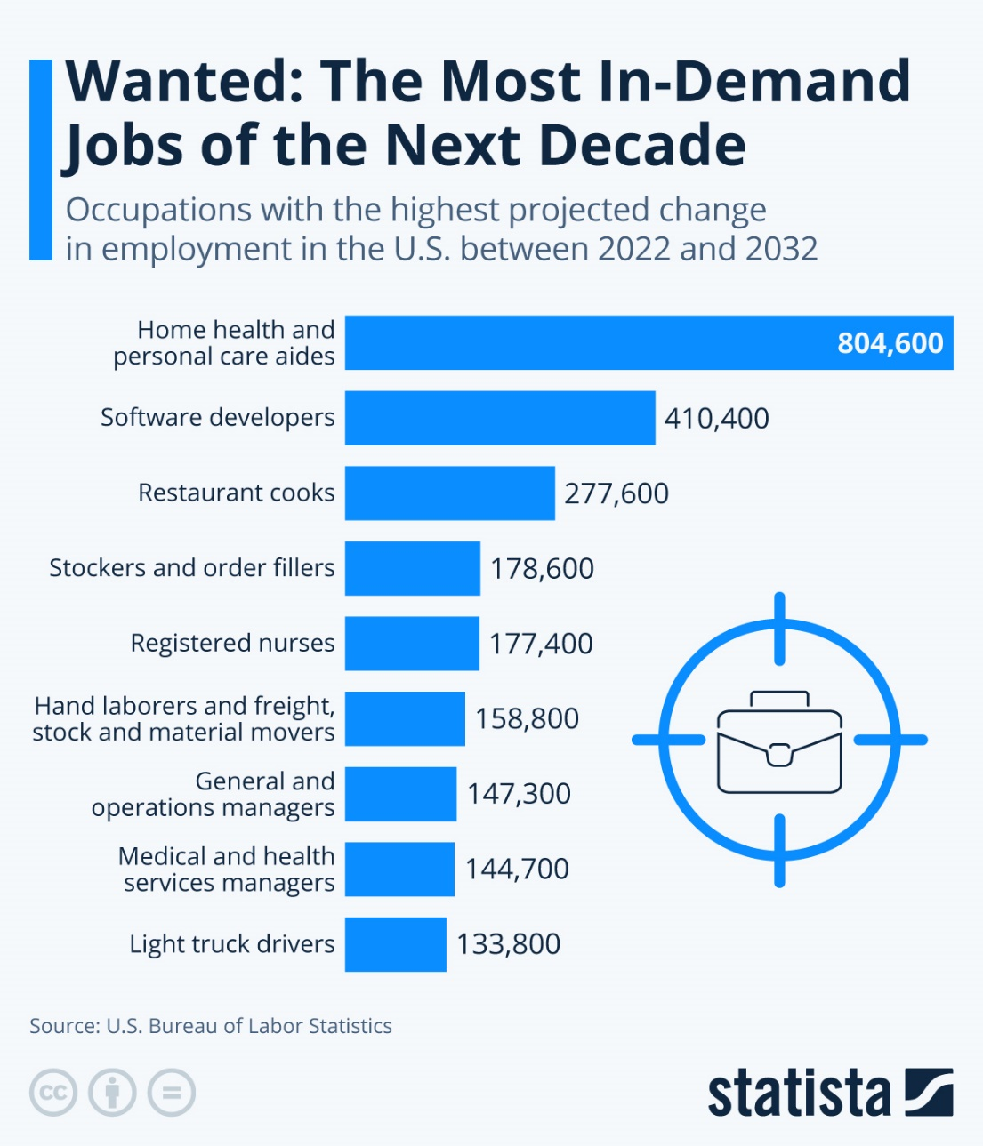
Profesionet me te kerkuara ne tere boten
05
https://www.statista.com/chart/32236/occupations-with-the-highest-projected-change-in-employment-in-the-us/

Slide 6
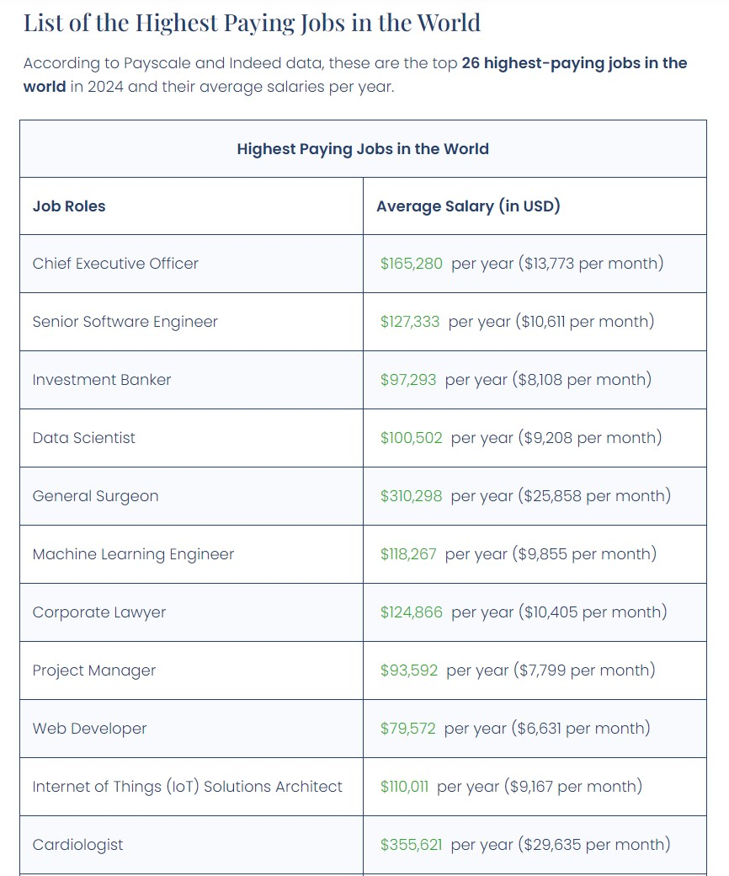
Profesionet me te paguara ne tere boten (indeed statistics)
06
https://www.kanan.co/blog/highest-paying-jobs-in-the-world/

Slide 7
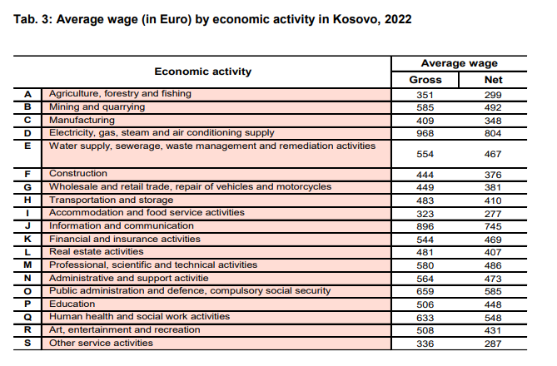
07
Si te fillosh karrieren si Back End Developer

Slide 8













Cfare bejne programeret
08
Web Developer-at krijojne website
Ndertojne site si Facebook, Amazon, dhe Google.
Mobile Developer-at krijojne aplikacione mobile
Zhvillojne aplikacione si WhatsApp, Instagram, dhe TikTok.
Game Developer-at krijojne lojera video
Punojne ne lojera si Fortnite, FIFA, dhe Minecraft.
AI Developer-at krijojne inteligjence artificiale
ChatGPT, Gemini, CoPilot

Slide 9

09
Si u krijua Uebi?
Interneti u zhvillua gjatë viteve '60, për komunikimin midis kompjuterëve të rrjetuar (projekti ARPANET).
Uebi u krijua nga Tim Berners-Lee ne vitin 1990
Tim Berners-Lee zhvilloj HTML, HTTP dhe URL
U krijuan faqet e para te Uebit
JavaScript u krijua në 1995 nga Brendan Eich ndërsa punonte për Netscape.
Zhvillimi i Browser-ëve (1993-1995): Mosaic dhe Netscape
Zhvillimi i CSS per dizajnimin dhe stilimin e uebfaqeve
“LO”
Stanford
UCLA

Slide 10
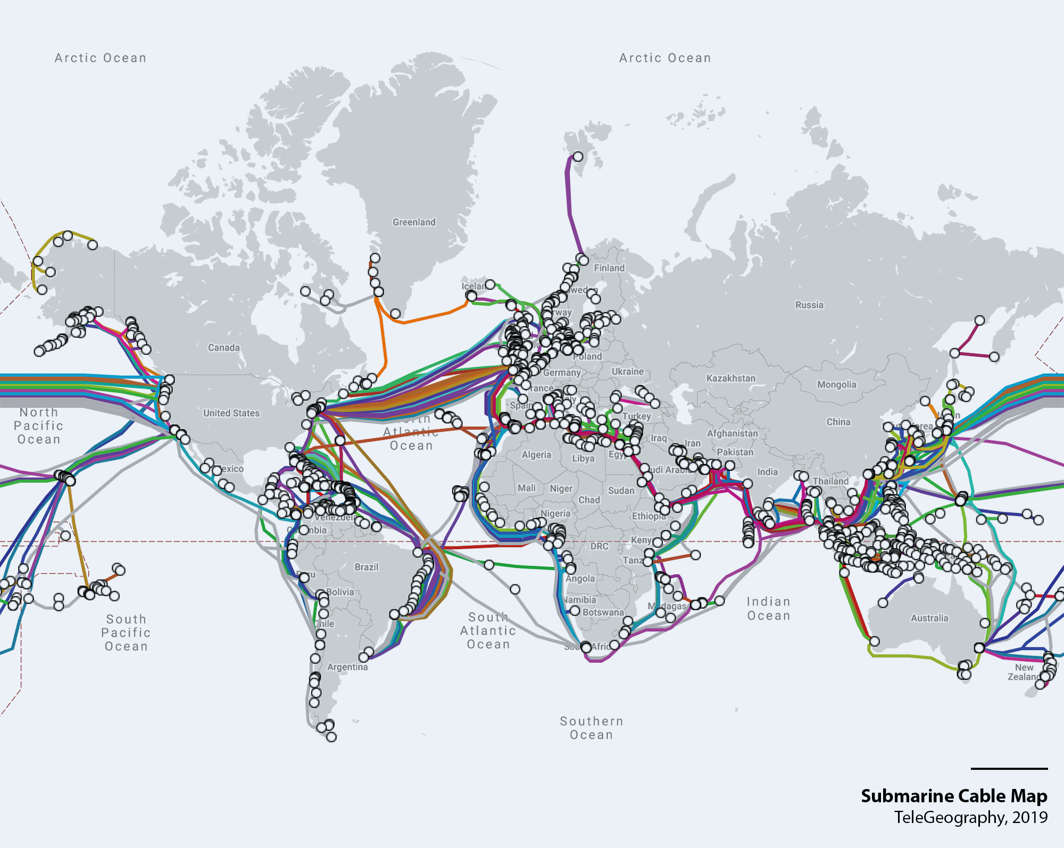
11
Interneti ne tere boten

Slide 11
Programimi ne teresi
07
MOBILE
WEB
GAME
AI
Mobile Development
Web Development
Game Development
Data science & AI
Native Apps
Cross Platform
Front End
Back End
Full Stack
Game engine
Graphics
Data analysis
Machine Learning
Cybersecurity, DevOps, Blockchain

Slide 12
Rruga qe kemi zgjedhur ne: Web Development
12
Back End
Front End
Full-Stack
Languages: HTML, CSS, Javascript
Tools: Bootstrap
Frameworks: React, Angular, Vue
Runtine environment: NODEJS
Gjuha: Javascript Framework: Express, mongoose, nest
Kombinim i Front End dhe Back End development

Slide 13
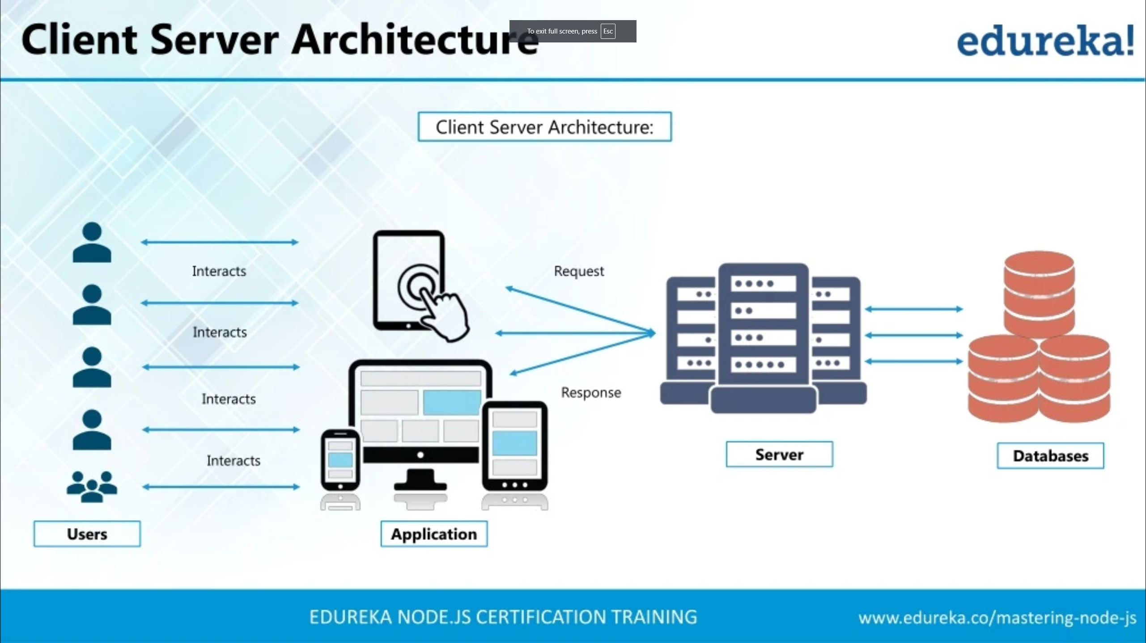
Arkitektura request - response
13
Full Stack
Back End
Front End

Slide 14
14
Si eshte I organizuar kursi
1. Node-js basic
2. Si punon Nodejs
3. Projekte

Slide 15
15
Sections:
Section 1: Wellcome
Section 2: Intro
Section 3: Back-end
Section 4: Node Works
Section 5: Async
Section 6: Express
Section 7: MongoDB
Section 8: Mongoose
Section 9: Errors
Section 10: Auth
Section 11: Data
Section 12: Rendering
Secton 12: Advanced
Section 14: Deployment

Slide 16
16
Install NODEJS, Visual Studio, Github Desktop, Discord,

Slide 17
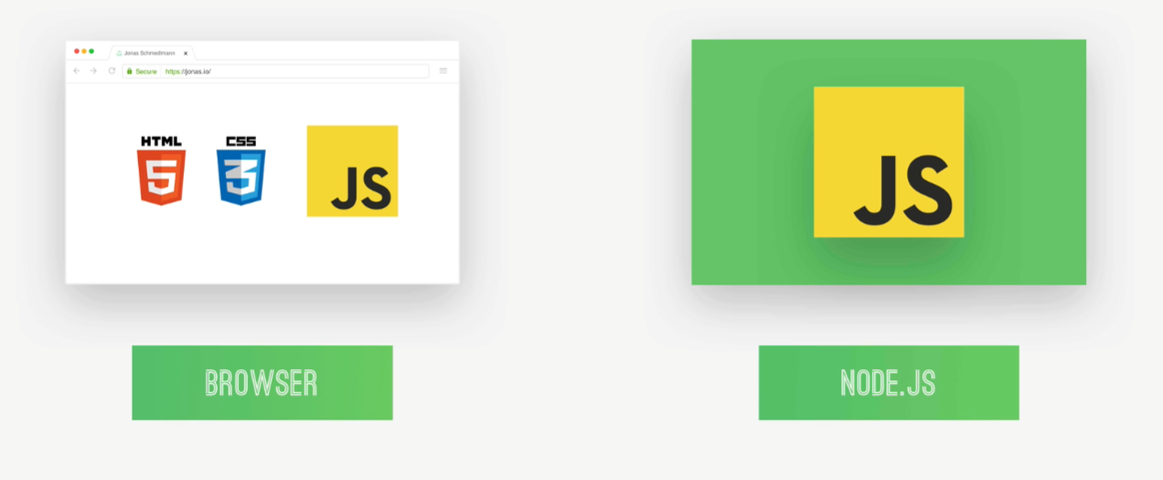
17
Qka eshte NODEJS, pse e perdorim nodejs ne kahasim me teknologjit tjera.
Mund te perdorim te njejten gjuhe programuese edhe ne front edhe ne back

Slide 18

17
Qka eshte NODEJS, pse e perdorim nodejs ne kahasim me teknologjit tjera.
Singel-threaded, based on event driven, non-blocking
Fast and scalable data-intensive apps
Companies: Netflix, Uber, Paypal, Ebay
API with database behind it
Data Streaming (Twitch, Youtube etc)
Real-time Chat etj
(DON’T USE) Application with heavy server-side processing (CPU-intensive)

Slide 19
Si te fillosh karrieren si Back-End Developer
23
FALEMINDERIT PER VEMENDJEN!

